Slide 15
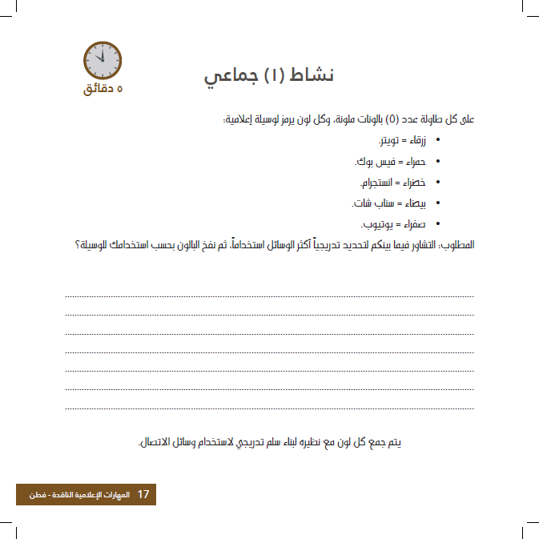

Slide 16
لايعرف بالتأكيد وقت ظهور أول صحيفة حيث تعددت في انجلترا وأمريكا ...

Slide 26
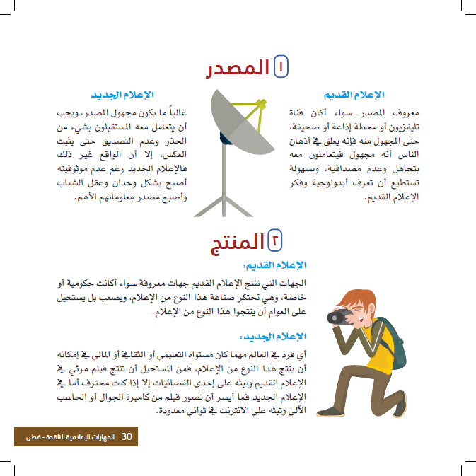

Slide 36
الجلسة الثالثة

